Slide 1
MÁME TU VELIKONOCE
S TRPASLÍKEM

Slide 2
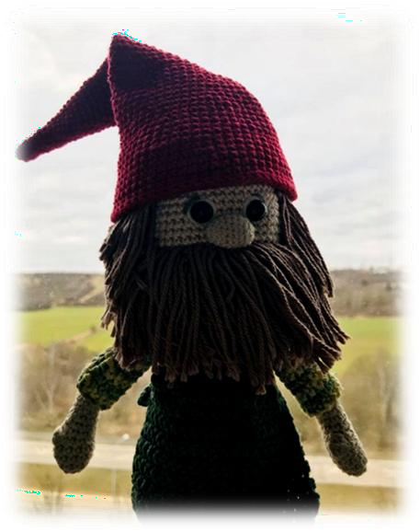
Ahoj kamaráde/kamarádko!
Čas tak rychle letí. Nedávno jsme společně slavili Vánoce a najedou jsou tu Velikonoce.
A co tě čeká? Nejdříve tě seznámím s velikonočním týdnem. Každý den totiž něco znamená. Také pro tebe mám jarní hledačku, písničku, a za odměnu pohádku.
Tvůj Trpaslík

Slide 3
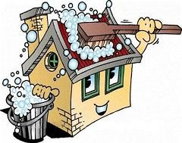
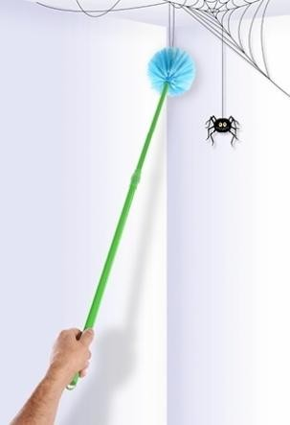
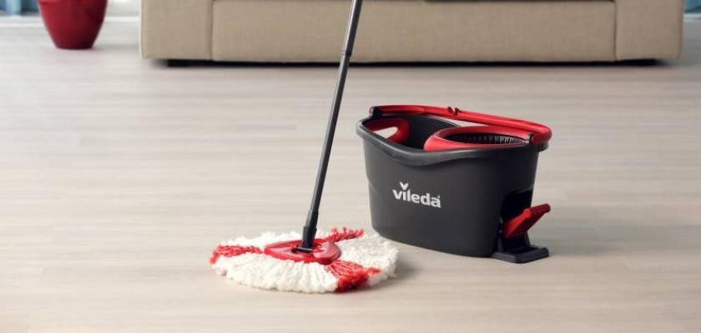
MODRÉ PONDĚLÍ A ŠEDIVÉ ÚTERÝ
V tento den probíhal vždy velký úklid celé chalupy, jako třeba:
Jaké domácí práce znáš ty?
Zkus doma s úklidem pomoct.

Slide 4
ŠKAREDÁ STŘEDA
Kdo se bude tento den škaredit a mračit, bude se mračit po všechny středy v roce.
Předveď, jak vypadá někdo, kdo se mračí. Ukaž mi, jak se umíš usmívat.

Slide 5
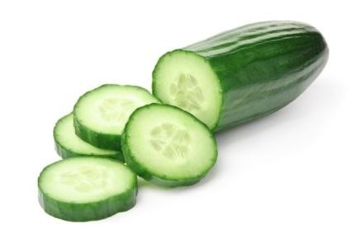
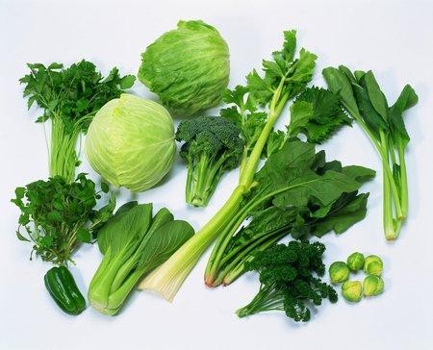
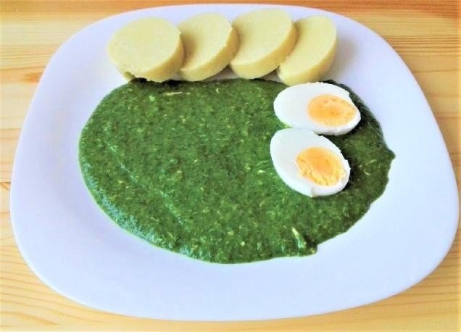
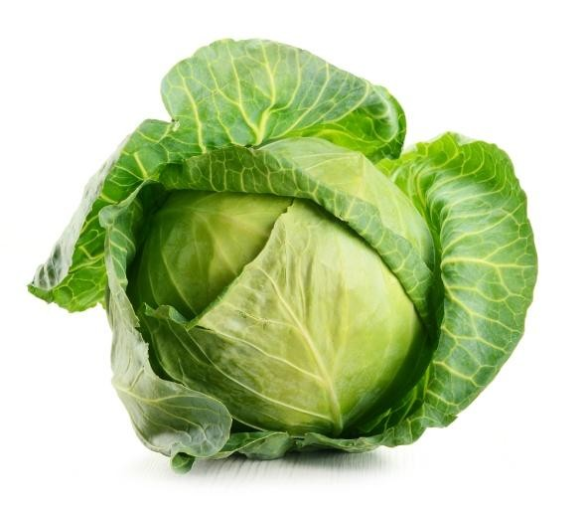
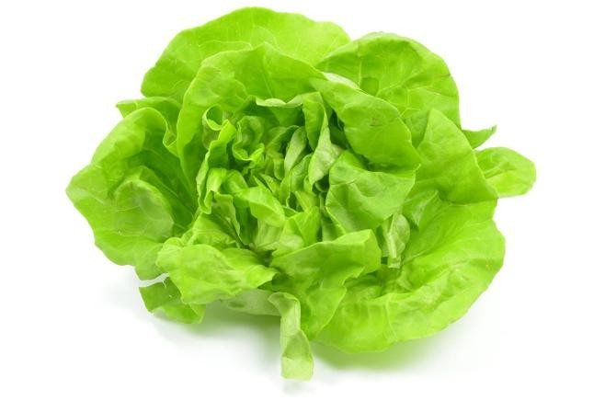
ZELENÝ ČTVRTEK
V tento den se jedla zelená strava, abychom byli celý rok zdraví.
Poznáš, co je na obrázku?

Slide 6
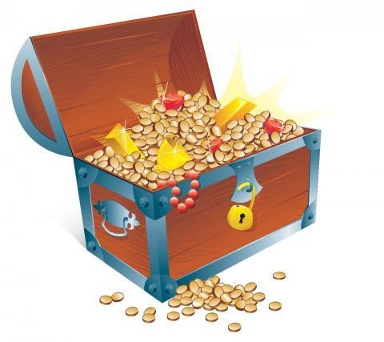
VELKÝ PÁTEK
V tento den se podle pověsti otevírají skály, ve kterých se nachází:
Co všechno by se v truhle mohlo nacházet?

Slide 7
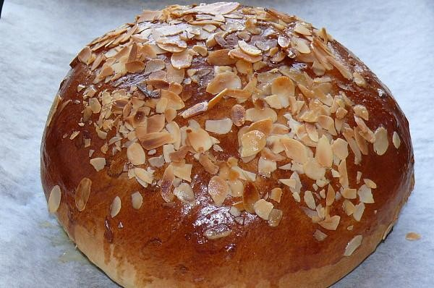
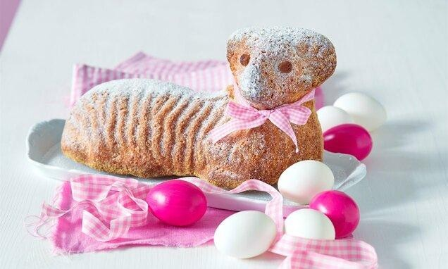
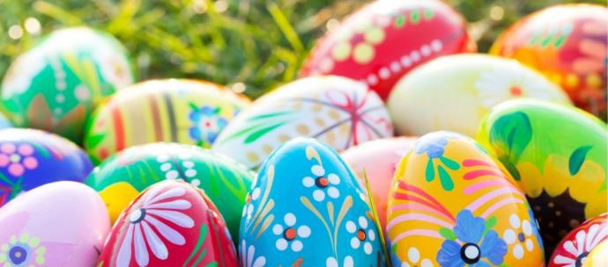
SOBOTA
BÍLÁ
V tento den hospodyňky začínají péct:
a zdobí:

Slide 8
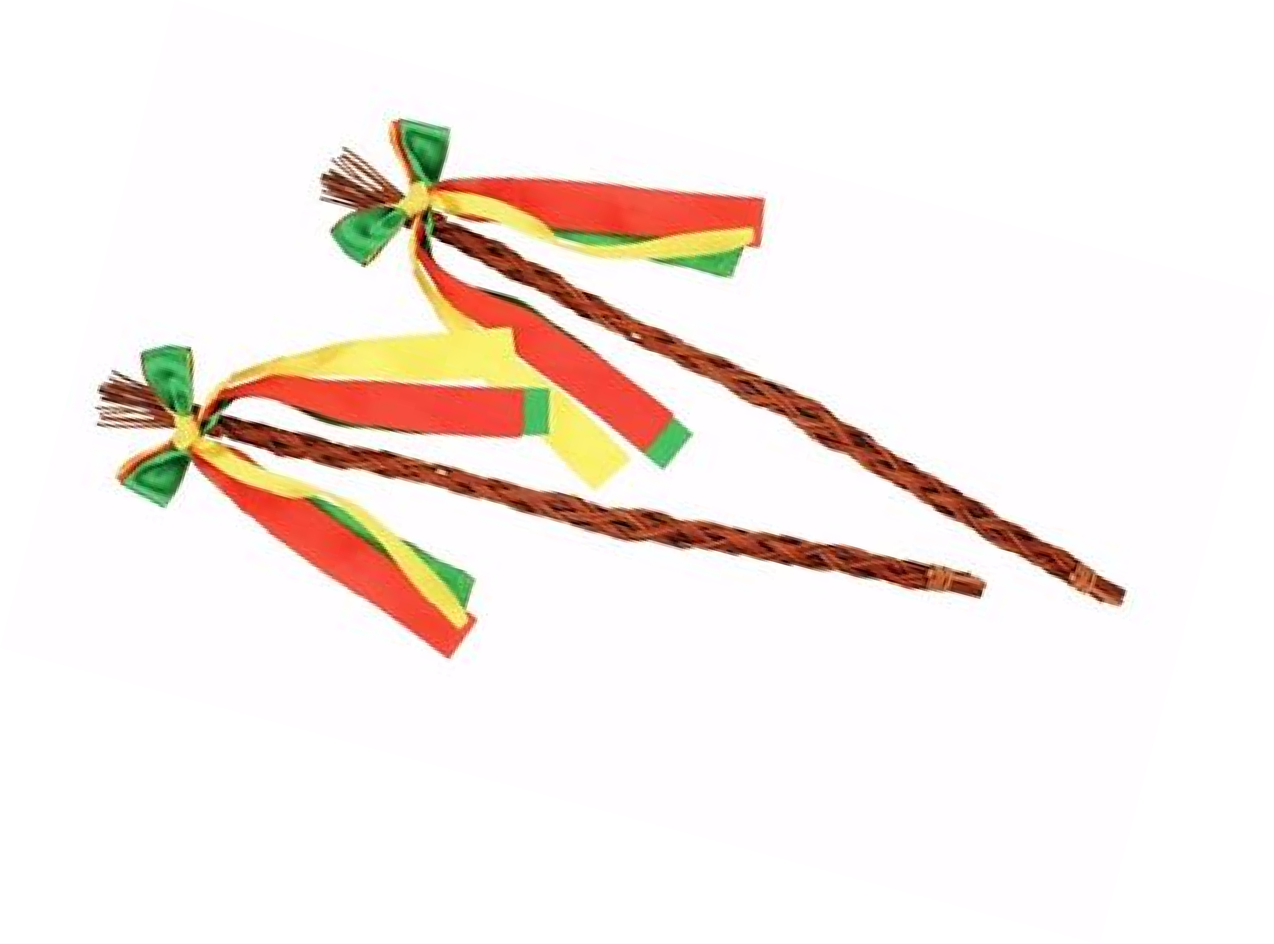
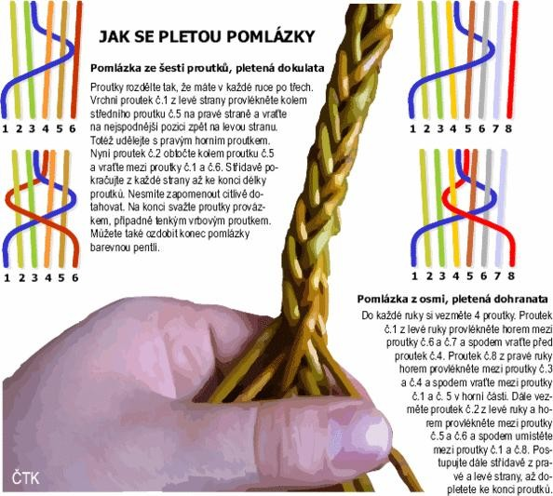
Chlapci v tento den pletou:

Slide 9
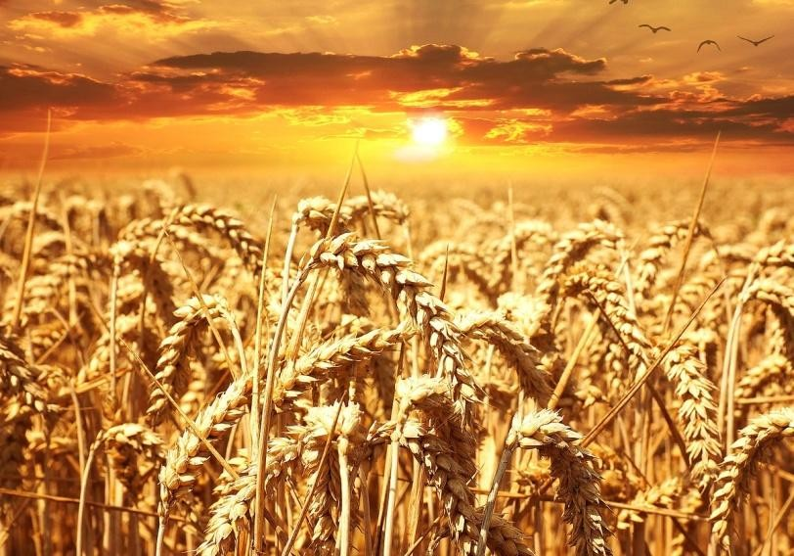
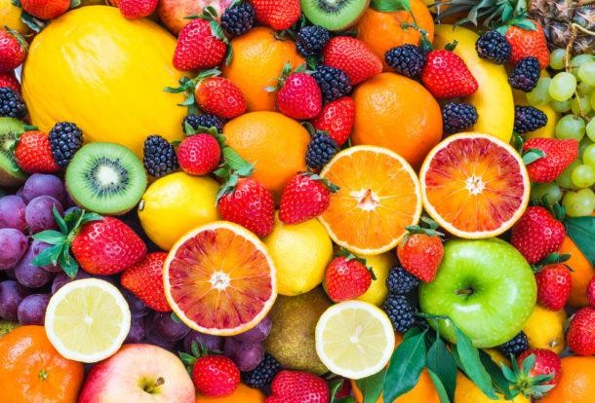
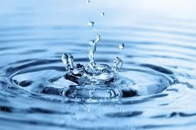
BOŽÍ HOD VELIKONOČNÍ
Každý hospodář v tento den nosí kus mazance na zahradu nebo na pole, aby bylo dost:
V tento den by v žádném jídle nemělo chybět vajíčko.

Slide 10
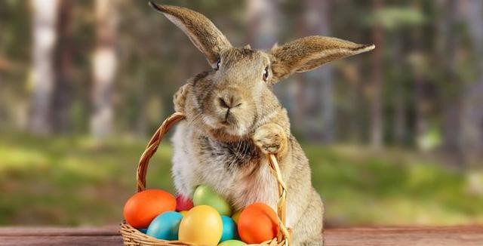
VELIKONOČNÍ (někdy červené) PONDĚLÍ
Chlapci chodí s pomlázkou vyšlehat holky, aby měly dostatek síly a krásy.
Za odměnu od holek dostanou malovaná vajíčka, stuhy, různé dárky.
V některých domácnostech přichází velikonoční zajíček a schovává dětem po zahradě malovaná vajíčka, děti je pak musí najít.
A jak trávíš velikonoční pondělí ty?

Slide 11
PÍSNÍČKA A ZASLOUŽENÁ ODMĚNA
Abych ti Velikonoce udělal ještě trochu veselejší, mám pro tebe písničku o Velikonocích. Snad se ti bude líbit.
Odkaz: https://www.youtube.com/watch?v=s9xdstMhDfQ&ab_channel=ENTENT%C3%9 DKY
A odměna? I tu pro tebe mám. Je to pohádka Chaloupka na vršku, a tentokrát o
tom Jak se pomlázky ztratily.
Odkaz: https://www.ceskatelevize.cz/ivysilani/1100267182-chaloupka-na-
vrsku/206552116050005
Doufám, že si Velikonoce užiješ.
Tvůj Trpaslík ☺

